Slide 1
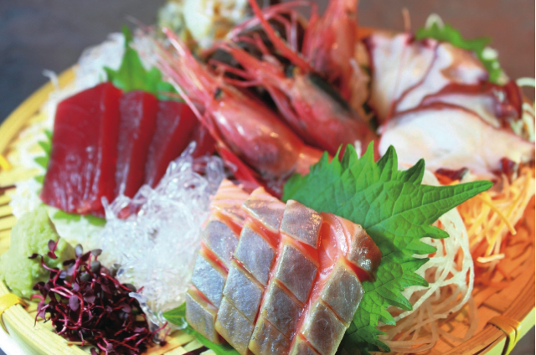
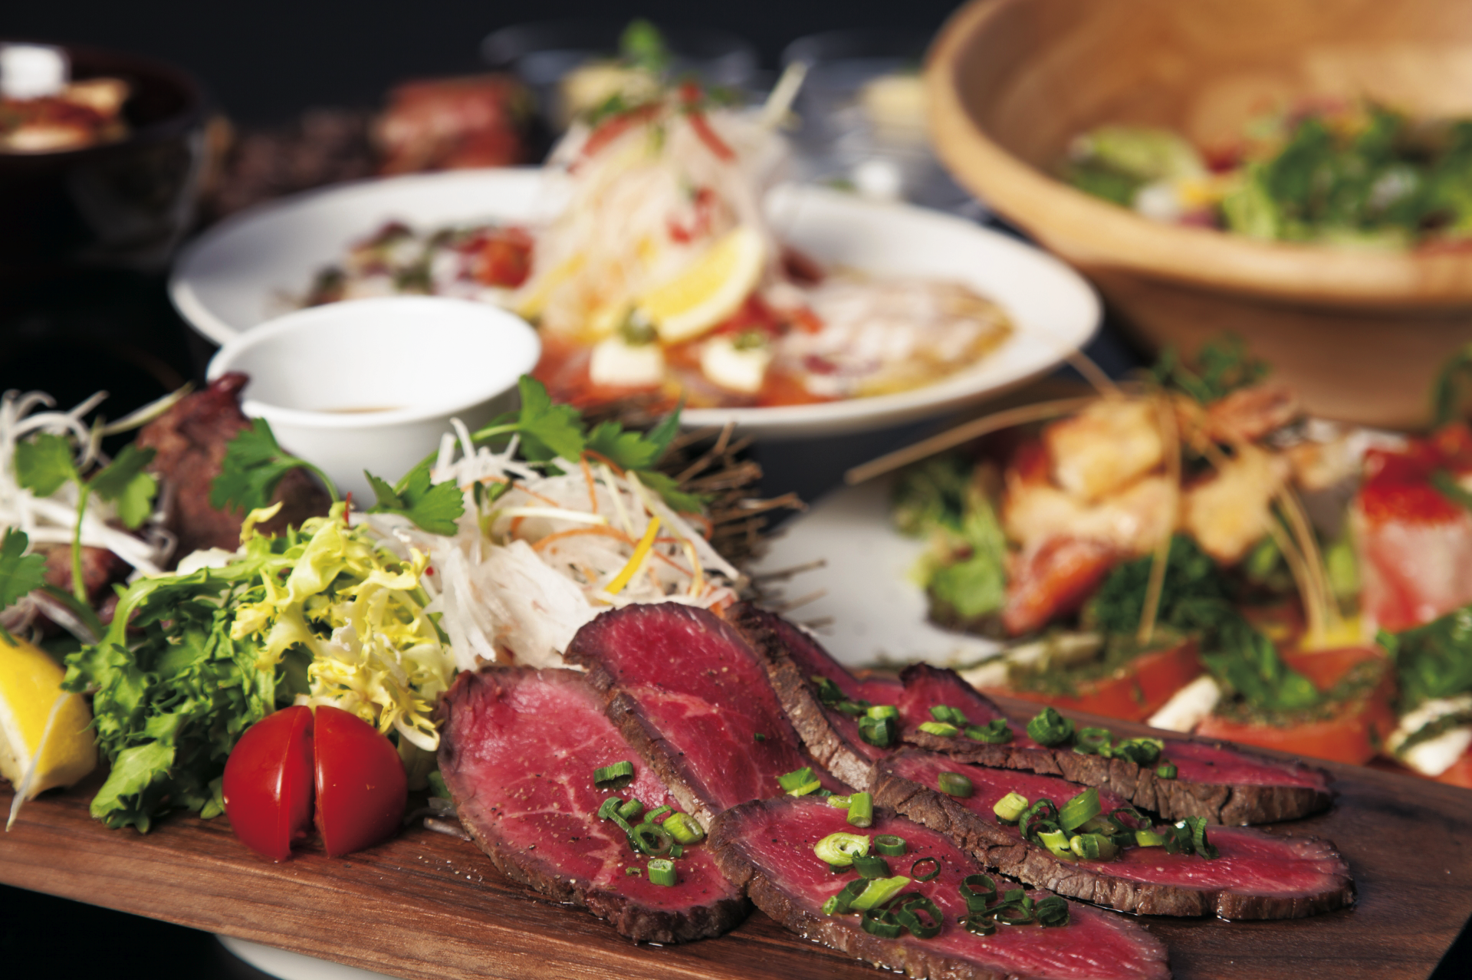
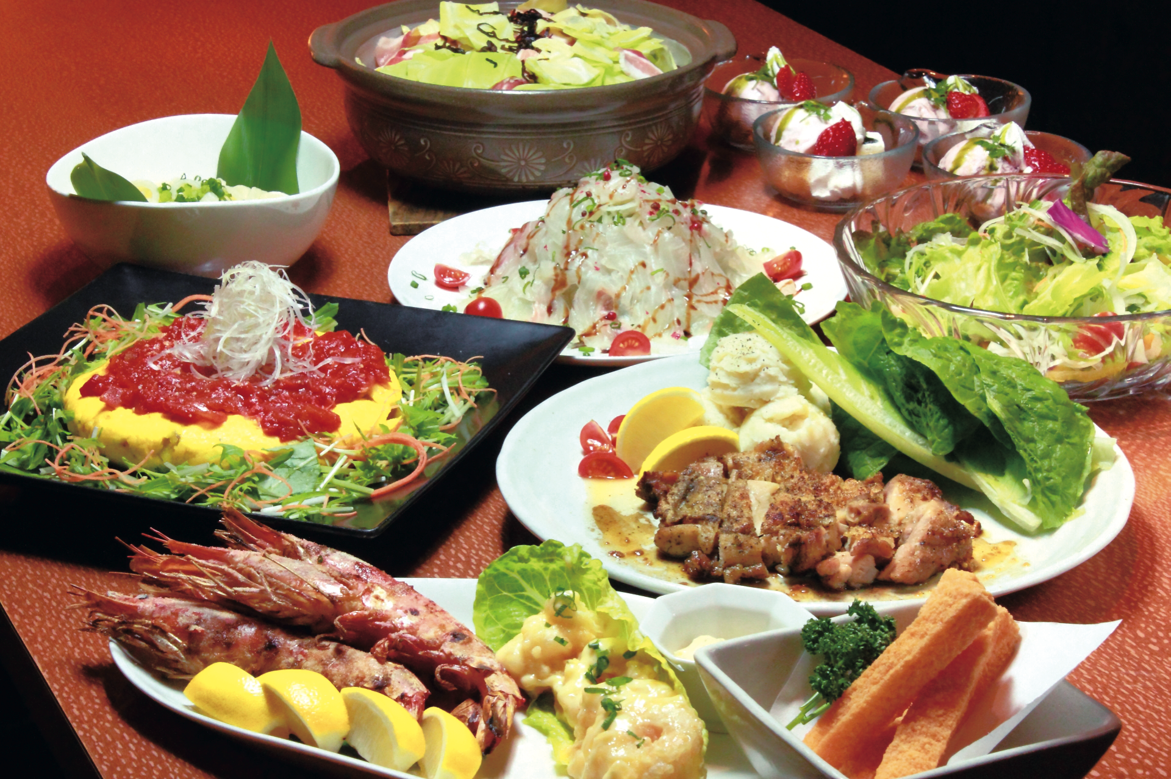
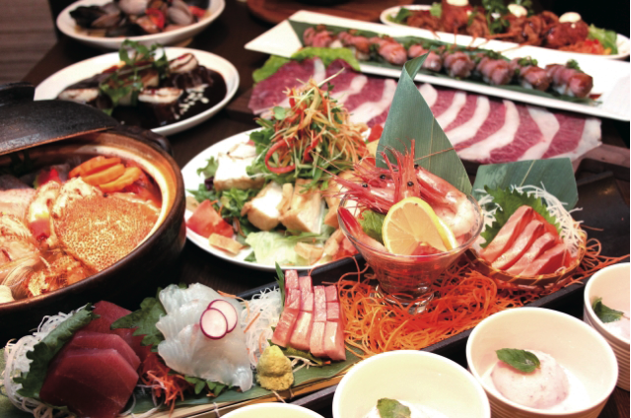
幹事の皆様
◆3,500円コース（7品）
ご予約
◆5,500円コース（9品）
●コースの料理名を入れてください。●コースの料理名を入れてください。●コースの料理名を入れてください。●コースの料理名を入れてください。●コースの料理名を入れてください。●コースの料理名を入れてください。
承ります
●コースの料理名を入れてください。●コースの料理名を入れてください。●コースの料理名を入れてください。●コースの料理名を入れてください。●コースの料理名を入れてください。●コースの料理名を入れてください。
その他、多数コースをご用意しております。お気軽にお問い合わせ下さい。
居酒屋サンプル
■ご予約・お問い合わせは、こちらへお電話ください。
こちらに地図の画像を
配置してください。
TEL 06-1234-5678
住所／大阪市北区天神橋筋6-6-19

